Slide 1





Two-Sided Matching
组员：何家欢、贺江涛、
张语瑄、张越、蔡晓霞
整体项目代码实现：何家欢
latex数学公式编辑：贺江涛 ppt制作 ：张语瑄、张越、蔡晓霞
参考文献：[1]包伊宁,陈希,张文博.考虑乘客爽约行为的网约车个性化司乘双边匹配决策方法[J/OL].工业工程与管理,1-15[2024-04-20].
http://kns.cnki.net/kcms/detail/31.1738.t.20240409.0956.003.html

Slide 2

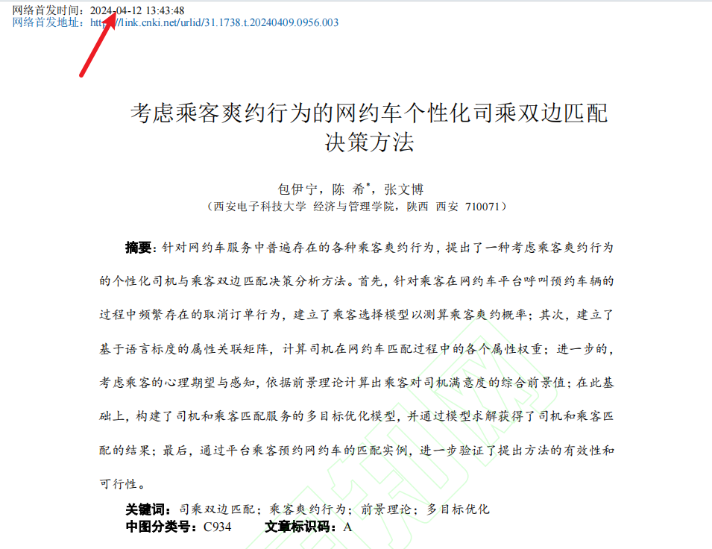
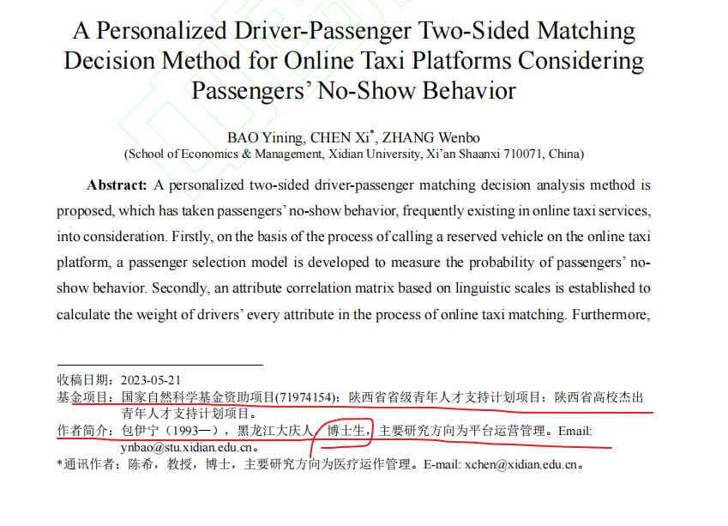

论文来源 中国知网 首发时间 2024-4-12 模型解析 代码实现时间 2024-4-20 历时8天
doctor paper!

Slide 3


目录
CONTENTS
1
2
3
4
PART ONE
PART TWO
PART THREE
PART FOUR
引言
问题描述
双边匹配模型
具体案例
Introduction
Problem Description
Two-Sided Matching Model
Specific Case

Slide 4

PART ONE
01
引 言
introduction

Slide 5



背景
首先，人们出行方式呈现个性化的特征，如何考虑乘客的个性化需求并为其提供满意的出行服务是网约车平台所面临的挑战；
其次，由于人们出行选择的多样化，在平台派单过程中，乘客往往会因一些不确定因素而取消事先已指派好的订单，导致司机运力的浪费，降低了网约车平台的供应量，也增加了其他乘客的等待时间。如何考虑乘客的这种爽约行为，并进行合理的司乘匹配服务设计是当前网约车平台运营面临的难题。
基于此，考虑网约车平台上乘客的个性化需求和确定爽约行为，设计合理有效的订单分配模式以满足不同乘客的个性化需求，已成为缓解网约车平台供需矛盾的一个关键挑战。
01

Slide 6


背景
在网约车平台上的司乘服务匹配过程中，如何根据司机和乘客的需求进行快速、有效、合理地匹配设计，是一个值得关注的重要研究问题。已有研究大多关注于模型和算法的设计， 建立司乘匹配模型来研究共享平台下匹配服务设计问题。
网约车平台下的司乘匹配问题的研究已经取得了一些进展，但已有成果较为有限。现实网约车平台中，乘客的个性化偏好、频繁取消订单的行为，以及乘客对司机的心理感知行为都会给网约车司乘匹配带来挑战。因此，如何考虑乘客出行中的个性化复杂因素，探讨爽约要素对出行的影响，生成减少乘客爽约行为及兼顾司乘双边满意度的匹配方案，是当前需要解决的重要研究问题。
01

Slide 7

背景
DAA算法的具体步骤如下：
初始化：所有男性都未向任何女性求婚，所有女性都未与任何男性订婚。
求婚阶段：每个男性根据自己的偏好向最喜欢的女性求婚。女性可以选择拒绝所有求婚，只保留最喜欢的那个，或者接受求婚。
更新求婚状态：如果一个女性拒绝了所有求婚，那么她将重新变为可求婚状态。
重复过程：未成功的男性继续向次喜欢的的女性求婚，女性继续选择保留最喜欢的求婚者。
结束条件：当所有女性都订婚，或者没有男性可以求婚时（即所有男性都已求婚），算法结束。
输出结果：返回每个女性的订婚对象，即最终的稳定匹配结果。
请注意，这个实现假设了男性和女性的数量是相同的，并且每个男性和女性都对所有异性进行了排序。在不同的应用场景中，可能需要对算法进行调整以适应不同的匹配规则和偏好表示方式。
01

Slide 8

PART TWO
02
问 题 描 述
Problem Description

Slide 9
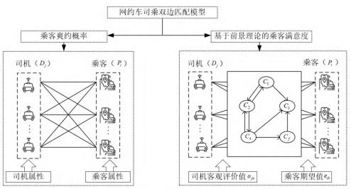
问题描述
在网约车平台下的司乘匹配设计过程中，记网约车司机集合为D = {d1 , d2 , … , dn } ，其中 dj 表示第j 个司机；乘客集合为P = {p1 , p2 , … ,pm }，其中 pi 表示第i 个乘客。平台对司机进行 评价的属性集合为 C = {c1 , c2 , … , cf } ，其中， ch 表示第h 个属性， 评价属性可以为司机的服务分值、等待时间、性别等。司机属性集合C 所对应的权重向量为W = (w1 , w2 , … , wf ) ， 其中wh 为ch 的权重， 且满足0 < wh < 1 ， Σh(f) =1 wh = 1。设ojh 为平台给出的司机 dj 关于属性ch 的客观评价值， eih 为乘客 pi 给出的关于属性ch 的期望值。现实生活中， 乘客针对司机进行评价的属性有多种类型，
文中主要考虑如下三种类型： 清晰数、语言评价值、无序枚举型。例如，乘客对司机的“服务分值 ”给出的评价信息为清晰数类型； 乘客对司机的“性别”给出的评价信息为无序枚举类型；乘客对“车内环境”给出的评价信息为语言评价值类型。
本文要解决的问题是： 针对网约车服务中普遍存在的乘客爽约行为， 考虑了乘客个性化 的需求与期望， 提出一种个性化的司乘匹配方法从而帮助平台设计司乘匹配服务方案， 提高乘客乘车的满意度。
图 1 考虑乘客爽约行为的网约车司乘双边匹配决策问题
02

Slide 10
PART THREE
03
双边匹配模型
Two-sided matching model

Slide 11

Calculate the probability of passenger no-show
Consider the method of determining the weight of attributes
Passenger reference psychological dependence behavior satisfaction calculation
Two-sided matching model
How to quantify the no-show behavior of passengers and accurately estimate the probability of cancellation
According to the psychological and behavioral characteristics of passenger reference dependence, passenger satisfaction about driver is calculated based on prospect theory
Reasonably quantify the importance of multiple attributes of drivers
Establish a decision model to maximize the satisfaction of the two matching subjects

Slide 12



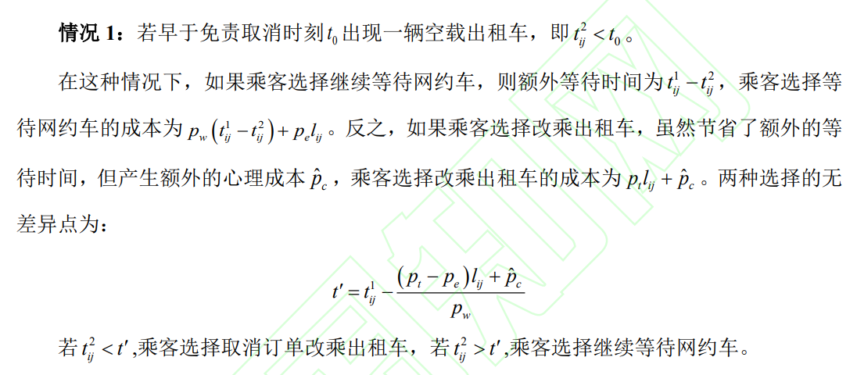
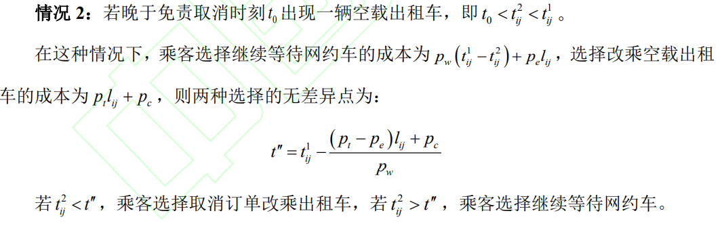
Calculate the probability of passenger no-show
Situation analysis
03

Slide 13
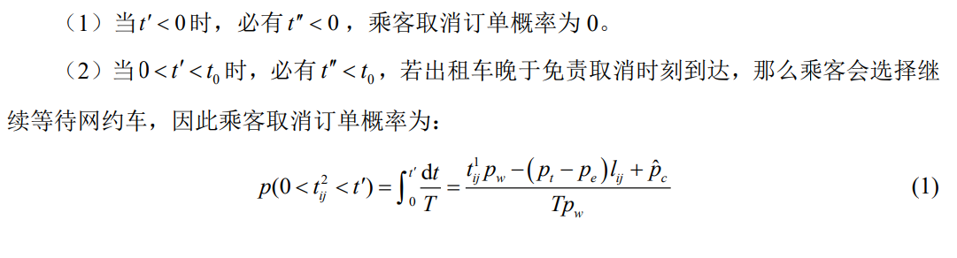
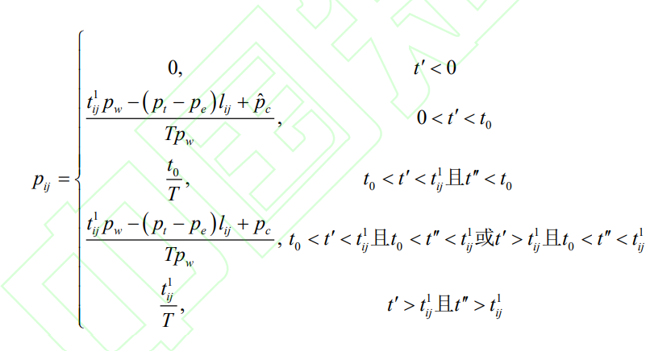
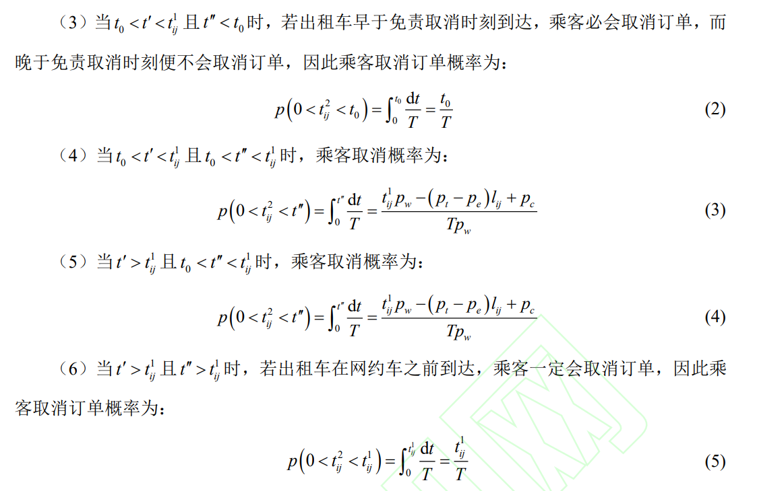


Calculate the probability of passenger no-show
03

Slide 14
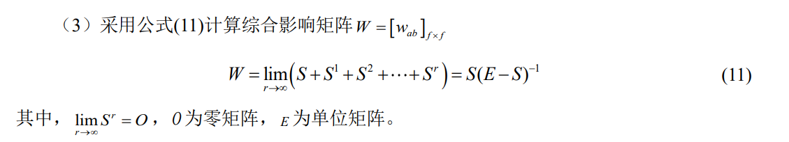
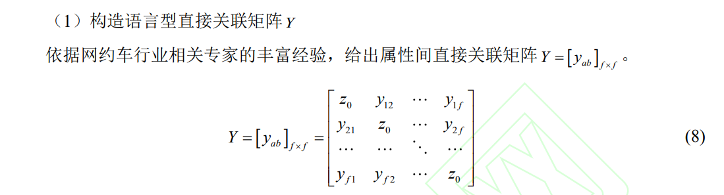
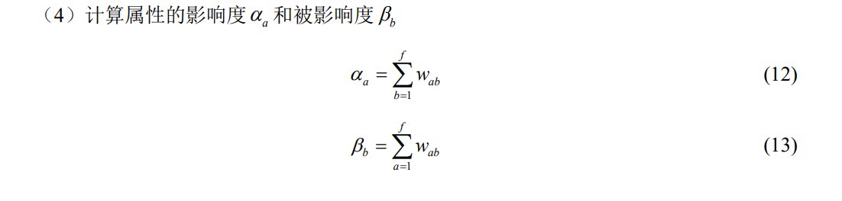
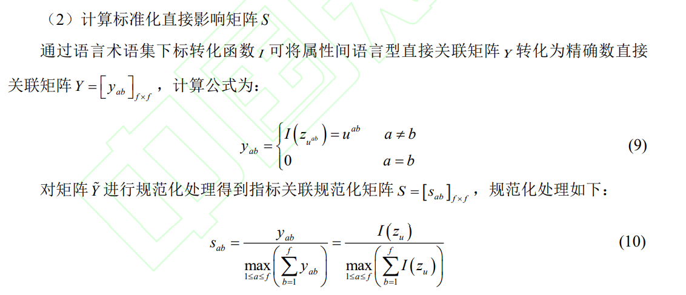
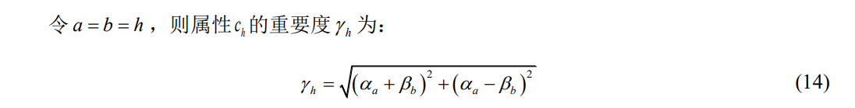
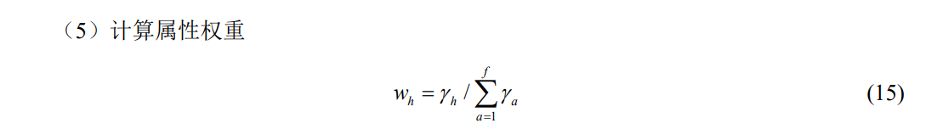

Consider the method of determining the weight of attributes
03

Slide 15

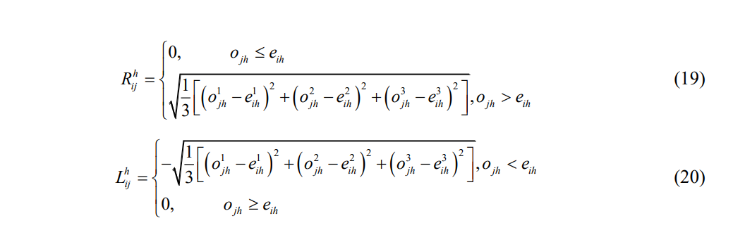
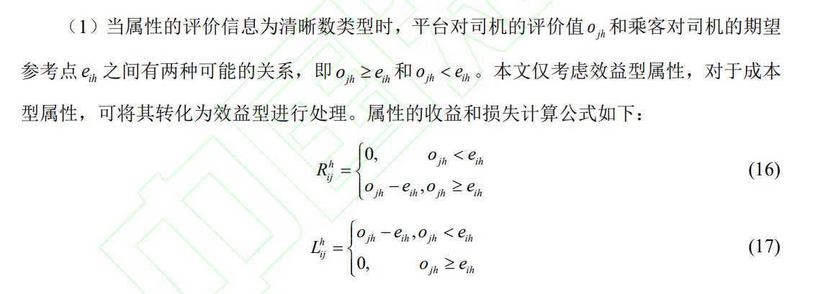
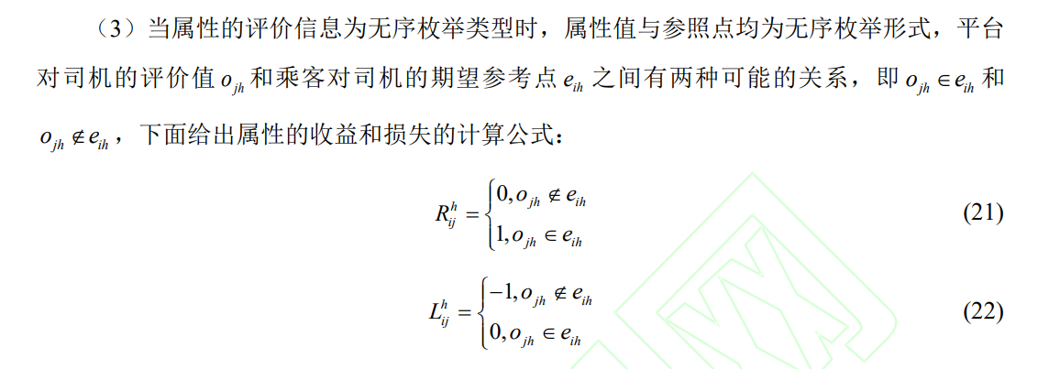
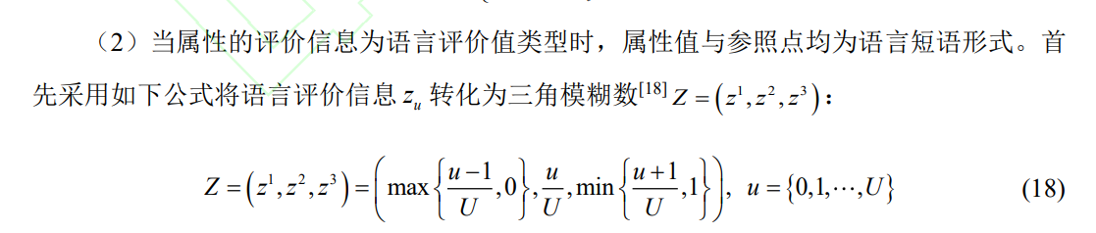
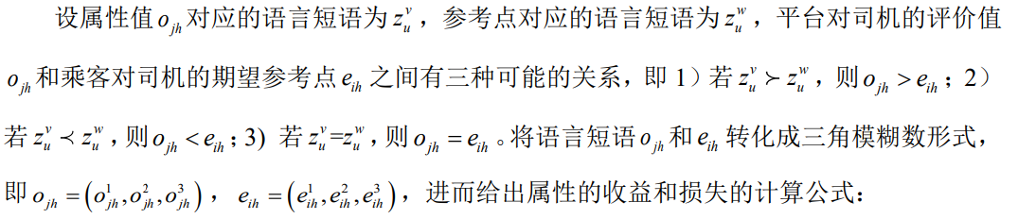
Passenger reference psychological dependence behavior satisfaction calculation
03

Slide 16

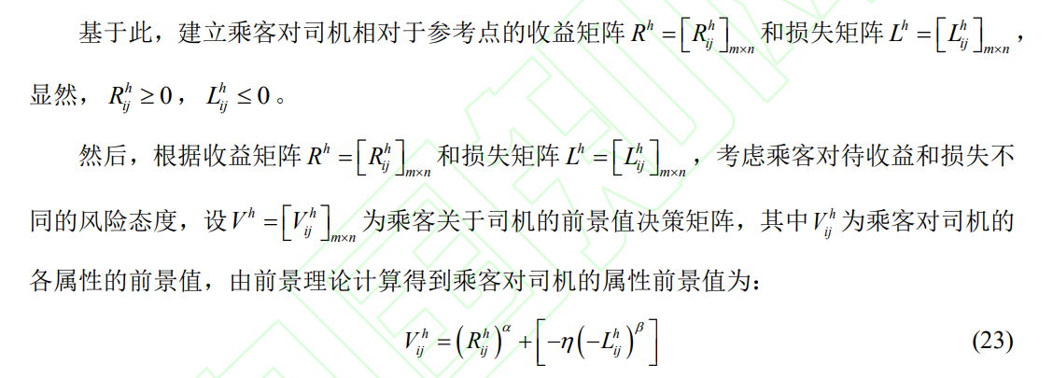
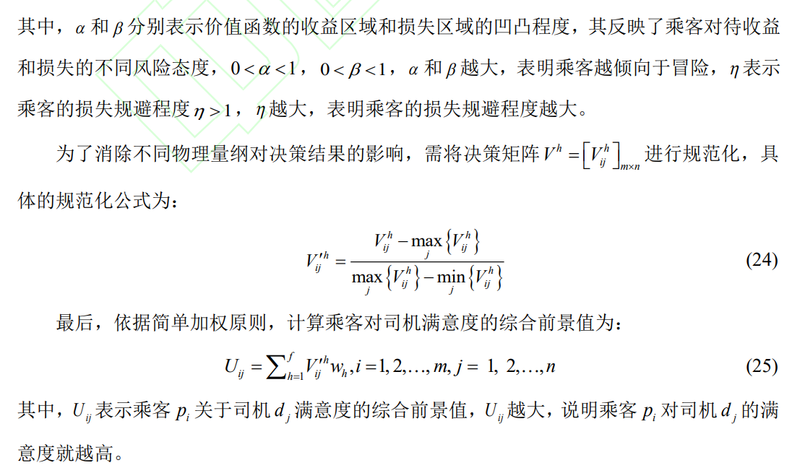
Passenger reference psychological dependence behavior satisfaction calculation
03

Slide 17
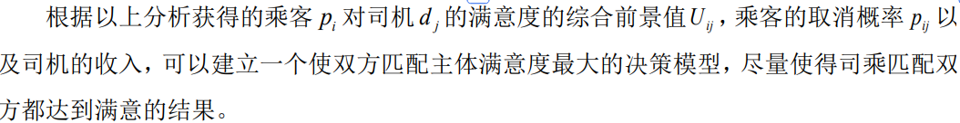
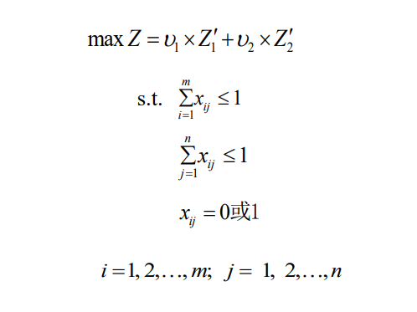
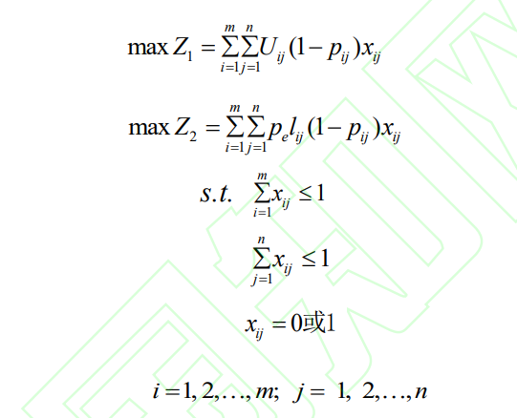
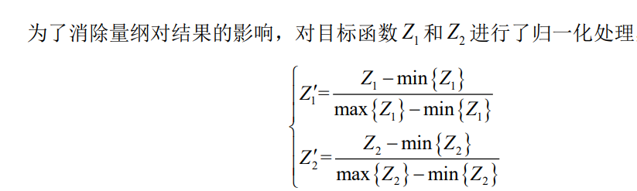

Two-sided matching model
设定目标函数的权重参数为υ1和υ2，其中，υ1+υ2=1。这里，假设司机与乘客的需求在匹配过程中具有同等的重要性，即设定υ=0.5，υ=0.5。
03

Slide 18
PART FOUR
04
具体算例
Spcific case

Slide 19
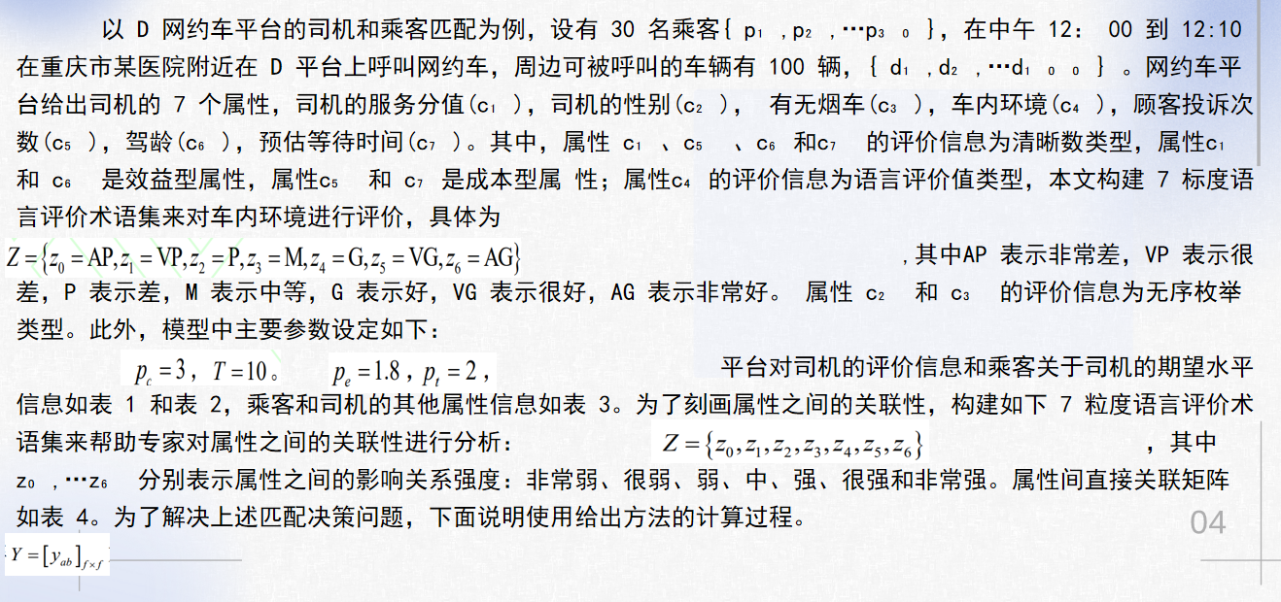
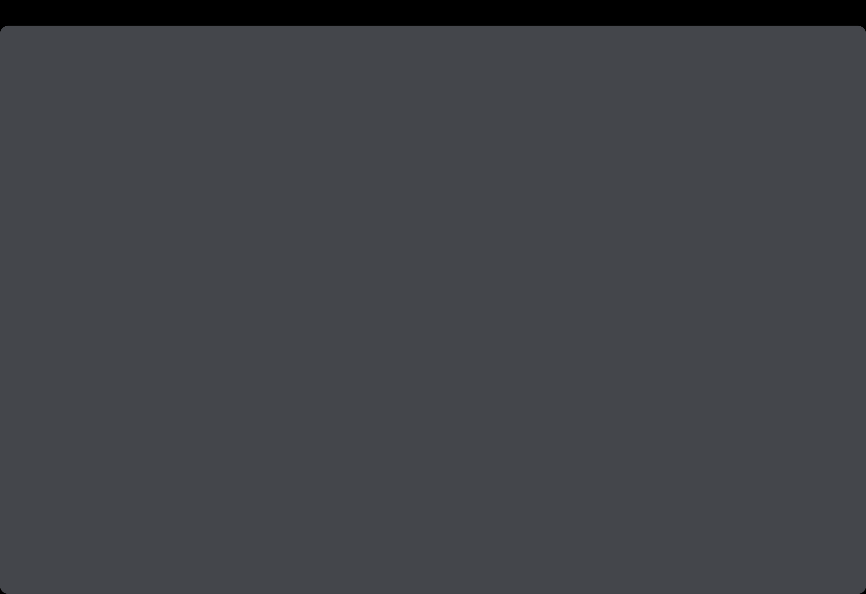
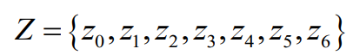
引入
04

Slide 20
首先进行数据的模拟 利用excel随机函数生成一组数据
然后利用python代码对随机数据进行合理化操作
根据serviceScore字段 对其他相关字段重新分级
serviceScore | gender | isSmoke | carEnvironment | complainTimes | driveYears | predictWaitTime
82 | 1 | 1 | 4 | 8 | 19 | 5
73 | 0 | 0 | 3 | 10 | 17 | 6
70 | 0 | 0 | 2 | 9 | 5 | 8
88 | 0 | 1 | 6 | 6 | 21 | 3
77 | 0 | 0 | 5 | 8 | 9 | 7
88 | 1 | 0 | 7 | 3 | 19 | 8
75 | 1 | 1 | 5 | 9 | 9 | 3
71 | 0 | 1 | 4 | 3 | 12 | 8
70 | 1 | 0 | 6 | 9 | 17 | 7
70 | 0 | 1 | 7 | 9 | 14 | 6
serviceScore | gender | isSmoke | carEnvironment | complainTimes | driveYears | predictWaitTime
82 | 1 | 1 | 3 | 8 | 8 | 7
73 | 0 | 1 | 1 | 10 | 2 | 9
70 | 0 | 1 | 1 | 10 | 2 | 9
88 | 1 | 0 | 4 | 7 | 12 | 6
77 | 0 | 1 | 2 | 9 | 4 | 8
88 | 1 | 0 | 4 | 7 | 12 | 6
75 | 0 | 1 | 2 | 9 | 4 | 8
71 | 0 | 1 | 1 | 10 | 2 | 9
70 | 0 | 1 | 1 | 10 | 2 | 9
70 | 0 | 1 | 1 | 10 | 2 | 9
04

Slide 21
serviceScore | gender | isSmoke | carEnvironment | complainTimes | driveYears | predictWaitTime
82 | 1 | 1 | 3 | 8 | 8 | 7
73 | 0 | 1 | 1 | 10 | 2 | 9
70 | 0 | 1 | 1 | 10 | 2 | 9
88 | 1 | 0 | 4 | 7 | 12 | 6
77 | 0 | 1 | 2 | 9 | 4 | 8
88 | 1 | 0 | 4 | 7 | 12 | 6
75 | 0 | 1 | 2 | 9 | 4 | 8
71 | 0 | 1 | 1 | 10 | 2 | 9
70 | 0 | 1 | 1 | 10 | 2 | 9
70 | 0 | 1 | 1 | 10 | 2 | 9
表1 司机的各属性的评价信息
然后根据这两张表的相关字段 用以下函数获取
def setPassenger(self,length,priceCancelHead,priceWait):
self.length = length
self.priceCancelHead = priceCancelHead
self.priceWait = priceWait
#从driverSimulate表中获取参数
def setDriver(self,time1Ecar):
self.time1Ecar = time1Ecar
随后通过类来进行方法调用 根据右下角的概率公式计算乘客对司机取消概率的表格
表2 乘客的属性信息
乘客取消网约车概率公式
length | priceCancelHead | priceWait
20.00 | 1.10 | 0.80
10.00 | 2.40 | 0.80
9.00 | 0.20 | 0.80
10.00 | 0.50 | 0.90
14.00 | 2.20 | 0.80
15.00 | 0.50 | 1.60
6.00 | 2.10 | 1.90
6.00 | 1.00 | 2.00
8.00 | 0.20 | 1.70
15.00 | 3.00 | 1.00
04

Slide 22

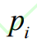
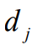
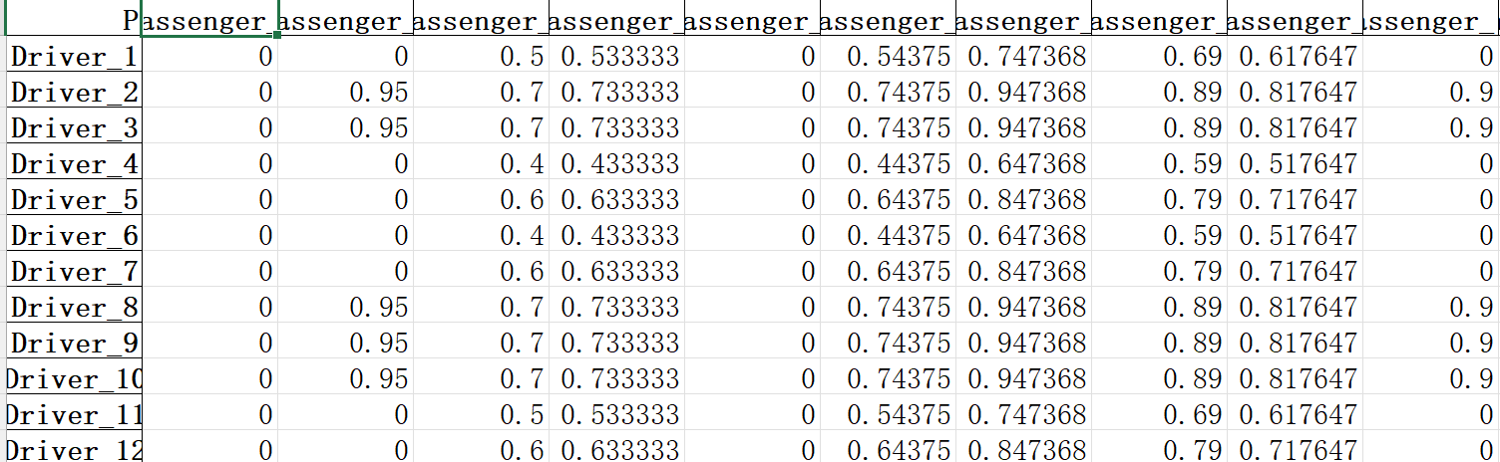
计算
前10位乘客 关于10位司机 的爽约概率如表3 所示。
表5 乘客爽约概率
04
表3 乘客的爽约概率

Slide 23
然后 根据DEMATEL方法计算司机的七个不同属性的权重值 利用如下算法
表4 属性间的直接关联矩阵Y
relateMetrixAdd = "static/relateMatrix.xlsx"
df_relateMetrix = pd.read_excel(relateMetrixAdd) # 读取Excel文件中的直接影响矩阵
M = df_relateMetrix.values # 将DataFrame转换为NumPy数组
N = M / np.max(M) # 归一化直接影响矩阵M
I = np.identity(len(M)) # 单位矩阵 # 计算综合影响矩阵T
T = N * (I - N) # 计算T的初始值
D = T.sum(axis=1) # 每一行的和 # 计算影响度D和被影响度C
C = T.sum(axis=0) # 每一列的和
Centrality = D + C # 计算中心度和原因度
Causality = D - C
gamaH = [] #计算重要度 gamaH
for i in range(len(Centrality)):
gamaH.append(math.sqrt(Centrality[i]*Centrality[i]+Causality[i]*Causality[i]))
gamaH= np.array(gamaH)
weight = [] #计算权重
for i in range(len(Centrality)):
weight.append(gamaH[i]/sum(gamaH))
weight = np.array(weight)
c1 | c2 | c3 | c4 | c5 | c6 | c7
0 | 0 | 3 | 5 | 6 | 0 | 0
3 | 0 | 4 | 4 | 3 | 0 | 0
4 | 0 | 0 | 5 | 4 | 0 | 0
4 | 0 | 5 | 0 | 3 | 0 | 0
6 | 0 | 1 | 0 | 0 | 0 | 0
0 | 0 | 0 | 0 | 2 | 0 | 0
1 | 0 | 0 | 0 | 6 | 0 | 0
得到如下结果值 其中weight列是司机各个参数的权重系数
Influence Degree | Being Influenced Degree | Centrality | Causality | gamaH | weight
-1.944444444 | -2.166666667 | -4.111111111 | 0.222222222 | 4.117112736 | 0.222445672
-1.388888889 | 0 | -1.388888889 | -1.388888889 | 1.964185503 | 0.106124023
-1.583333333 | -1.416666667 | -3 | -0.166666667 | 3.004626063 | 0.162338539
-1.388888889 | -1.833333333 | -3.222222222 | 0.444444444 | 3.252729149 | 0.175743432
-1.027777778 | -3.055555556 | -4.083333333 | 2.027777778 | 4.559111079 | 0.246326636
-0.111111111 | 0 | -0.111111111 | -0.111111111 | 0.15713484 | 0.008489922
-1.027777778 | 0 | -1.027777778 | -1.027777778 | 1.453497272 | 0.078531777
04

Slide 24
然后根据综合前景值理论 将司机的各个属性和乘客的期待信息值进行对比 再根据属性的收益和损失计算公式 得出司机各个属性的收益和损失矩阵 再根据各个属性的权重进行归一化操作 得到乘客对司机的综合前景值矩阵
三角模糊数
收益损失公式
表5 乘客关于司机各属性的期望信息
表6 司机在平台的各属性评价信息
serviceScore | gender | isSmoke | carEnvironment | complainTimes | driveYears | predictWaitTime
89 | {1,0} | 0 | 3 | 4 | 9 | 4
86 | {1,0} | 0 | 5 | 6 | 5 | 4
82 | {1,0} | 1 | 5 | 0 | 3 | 2
86 | 1 | 1 | 4 | 5 | 5 | 2
93 | 1 | 0 | 3 | 8 | 4 | 6
77 | 1 | 0 | 4 | 9 | 10 | 3
85 | 0 | 1 | 6 | 3 | 7 | 6
74 | 1 | 0 | 7 | 5 | 9 | 2
97 | 1 | 1 | 6 | 5 | 9 | 8
77 | {1,0} | 1 | 7 | 5 | 3 | 8
serviceScore | gender | isSmoke | carEnvironment | complainTimes | driveYears | predictWaitTime
82 | 1 | 1 | 3 | 8 | 8 | 7
73 | 0 | 1 | 1 | 10 | 2 | 9
70 | 0 | 1 | 1 | 10 | 2 | 9
88 | 1 | 0 | 4 | 7 | 12 | 6
77 | 0 | 1 | 2 | 9 | 4 | 8
88 | 1 | 0 | 4 | 7 | 12 | 6
75 | 0 | 1 | 2 | 9 | 4 | 8
71 | 0 | 1 | 1 | 10 | 2 | 9
70 | 0 | 1 | 1 | 10 | 2 | 9
70 | 0 | 1 | 1 | 10 | 2 | 9
04

Slide 25
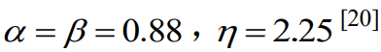
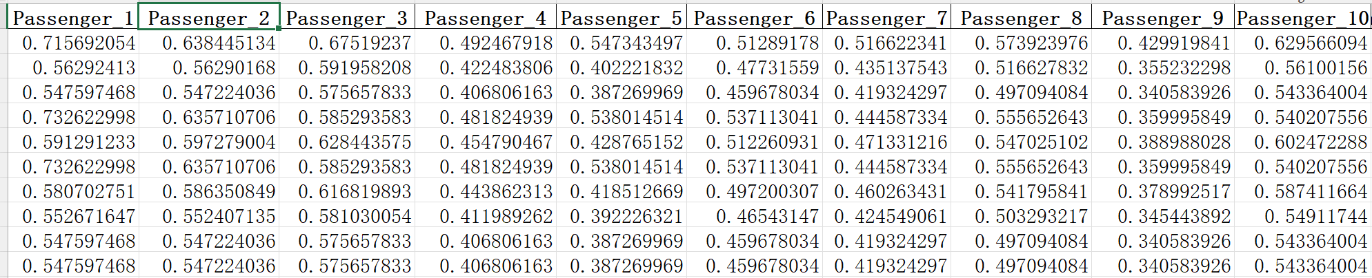
计算
然后，得到评价司机的属性权重为:W=(0.22，0.11，0.16，0.18，0.25，0.01，0.08)。
进一步，设定参数  2.25 [20]， ，计算乘客 对司机 满意度的综合前景值， 前10位乘客关于10位司机的满意度综合前景值如表7所示。
表5 乘客爽约概
04
表7 乘客关于司机满意度的综合前景值

Slide 26
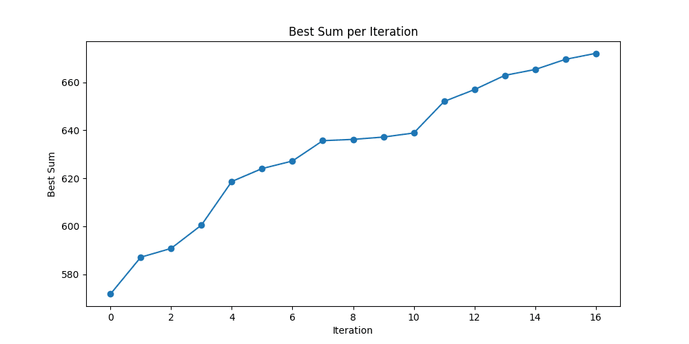
然后根据综合前景值矩阵和乘客取消概率 以及单位时间等待成本制定双目标优化模型 再根据权重系数 以及归一化之后 转化为单目标模型 再通过暴力模糊迭代处理 得到最优化司机乘客匹配的 0-1矩阵
图1 双目标规划函数
图2 单目标规划函数
图3 最优值迭代次数图
04

Slide 27
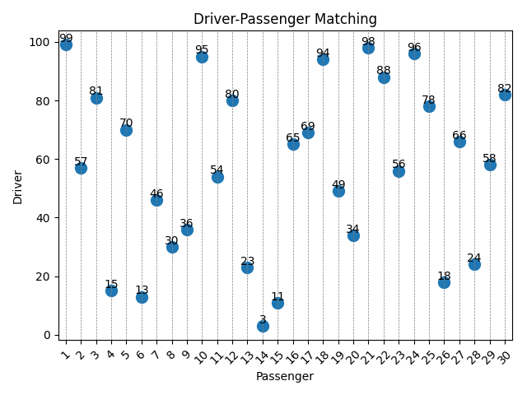

计算
最后，利用python代码可视化操作 得到司机和乘客之间的匹配结果如图4所示：
该图给出了30位乘客与100位司机之间的匹配结果，例如乘客1和司机99匹配成功， 乘客6和司机13匹配成功，乘客29和司机58 匹配成功等等。
04
图4 网约车司机和乘客匹配情况

Slide 28

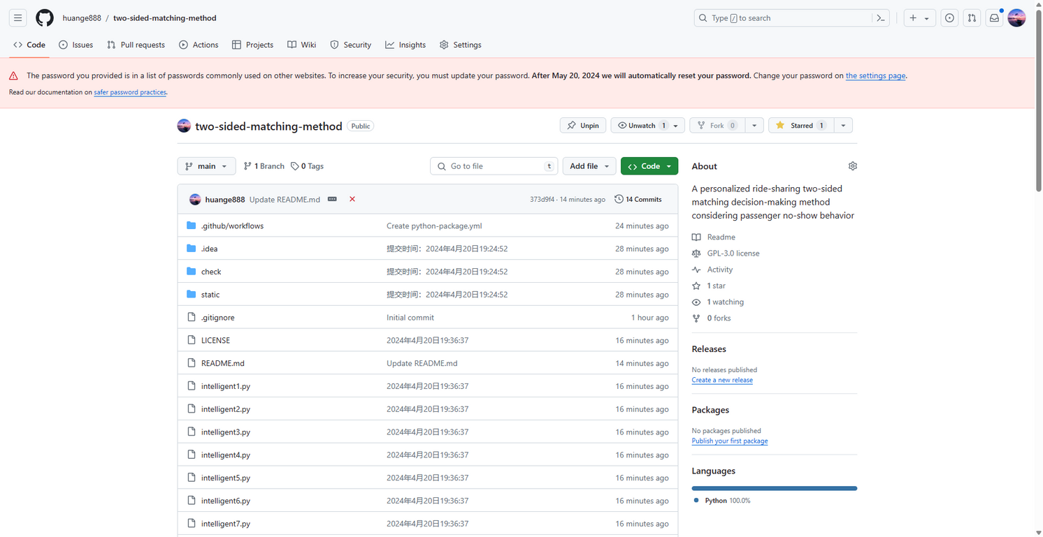
follow me and star！
github
https://github.com/huange888/two-sided-matching-method

Slide 29
2024
感谢您的观看
thanks for watching
汇报人：重庆邮电大学2022级本科生何家欢

